Slide 1
R 프로그래밍을 활용한 통계분석
2022 DFMBA 사전교육 – R 프로그래밍
TA 조상흠

Slide 2
1. 통계분석과 R 프로그래밍

Slide 3
통계분석?
만약 여러분이 펀드매니저라면?
Asset allocation!
연초에 strategic asset allocation
주식, 채권, 크레딧, 통화, 원자재
(그리고 가상화폐)에 어떻게 자산을 배분할 것인가!
연중에 tactical asset allocation
거시적 여건과 시장상황에 따라서 포트폴리오를 적극적으로 관리
연말에 성과평가
그렇다면 이런 흐름으로 실제 운용하려면 무엇이 필요하죠?

Slide 4
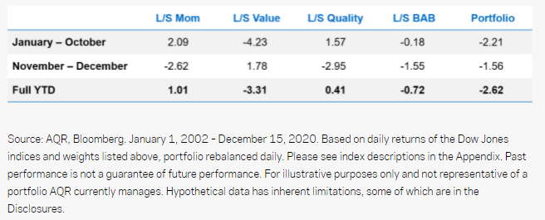
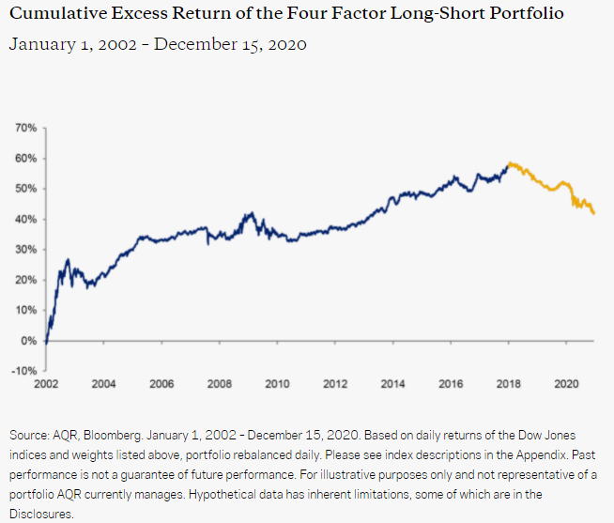
통계분석?
그렇다면 이런 흐름으로 실제 운용하려면 무엇이 필요하죠?
Cliff’s Perspectives, Dec 2020
고려 사항 | 통계학적 해석
Asset class | Data (표본)
기대수익률 | 평균
리스크 (변동성) | 분산
다른 자산과의 동조성 | 공분산
정책, 이자율, 인플레이션, 어닝쇼크 등에 대한 영향 | 회귀분석
성과평가 | 시각화, table 작업을 통한 communication! (제일 중요)

Slide 5
통계분석 도구로서의 R 프로그래밍
통계분석?
특정 집단을 대상으로 자료를 수집하여 대상 집단에 대한 정보를 구하고, 적절한 통계분석 방법론을 이용하여 의사결정 (통계적 추론)을 하는 과정
R: 통계분석을 위한 프로그램 언어!
문제 정의
수정되거나 파생된
문제 발생
모집단 정의
및 표본 추출
결과 해석 및
의사 결정
데이터
수집 및 정리
결론 유도
데이터 분석
데이터 전처리

Slide 6

프로그래밍이란?
알고리즘 (algorithm)
문제 해결에 필요한 기본적 연산들을 명확하고 정확한 순서로 나열한 것.
예제) Call option 가치 구하기
Payoff 계산
Input
Strike Price (행사가격) : 𝐾
Future stock price : 𝑆_𝑇
연산
Calculate 𝑆_𝑇 −𝐾
Calculate 𝑀𝑎𝑥 (𝑆_𝑇−𝐾, 0)
사용된 연산
−, 𝑀𝑎𝑥( )

Slide 7





프로그래밍이란?
프로그래밍 언어
알고리즘을 구현할 수 있는 도구
용도
데이터 처리, 데이터 저장 (database), 여러가지 알고리즘 구현, 통계분석 등
통계분석으로 사용할 만한 언어들
R, python, matlab, Stata, SAS
(Stata: academic이나 보고서용의 table 만들기의 최강자)
(요즘의 panel data analysis는 다 Stata로 넘어오는 추세)

Slide 8
프로그래밍이란?
프로그래밍 언어 동향
매우 중요!
앞으로 많이 사용할 언어를 배우는 것이 매우 중요!
Eviews?
과거 시계열 분석의 강자
그런데 지금은?
Unit root 검증을 위해 시계열에 복잡한 모형을 적용하는 것 보다 아주 풍부한 panel data를 사용한 빅데이터 분석이 중요해짐
즉, 통계모형으로 승부를 보는 시대는 가고 통계 모형은 간단하지만 다양한 데이터로 승부를 보는 시대가 도래.
프로그래밍 언어는 트렌드가 매우 중요
매우 빠르고 역동적으로 바뀌니까 시대에 뒤쳐지지 않기 위해서는 잘 tracking해야함.

Slide 9
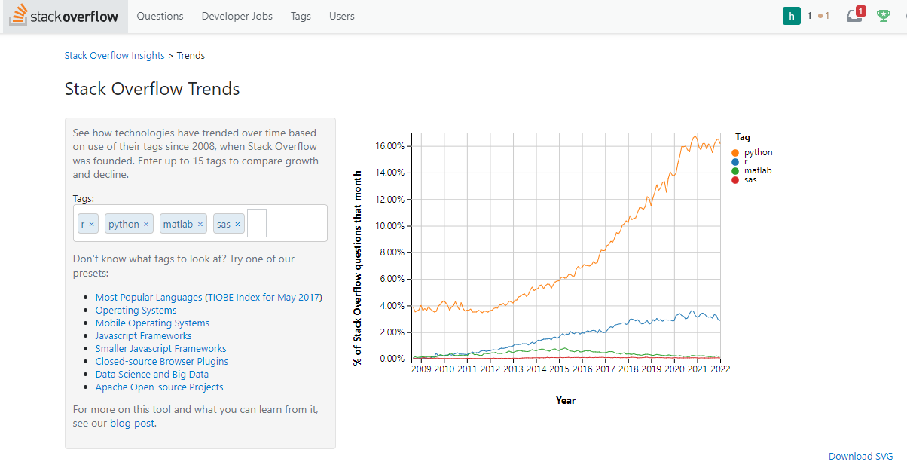
프로그래밍 트렌드: Stackoverflow Trend and Survey
https://insights.stackoverflow.com/trends?tags=r%2Cpython%2Cmatlab%2Csas
https://insights.stackoverflow.com/survey/2021#most-popular-technologies-language

Slide 10
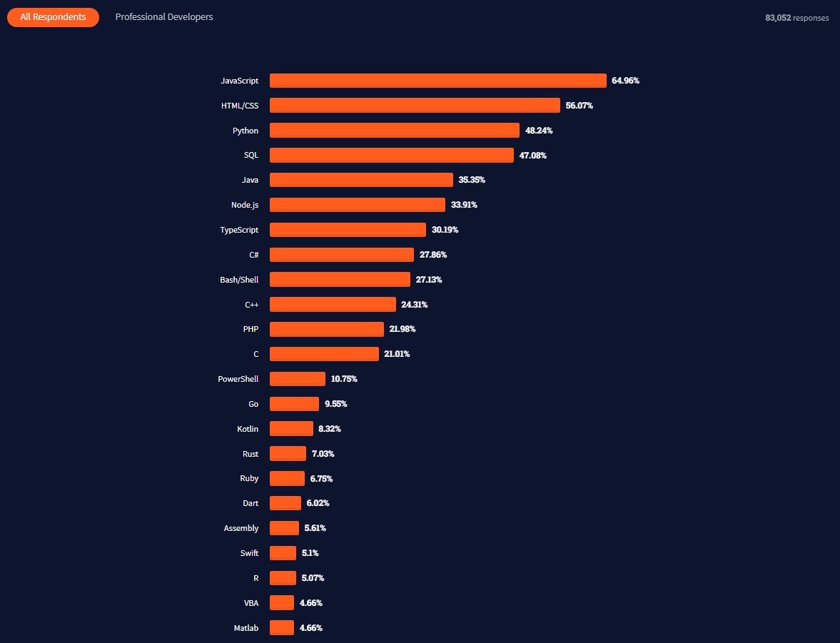



Slide 11
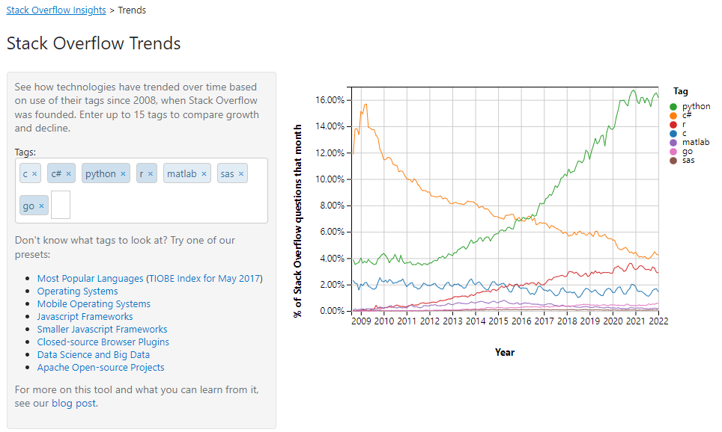
프로그래밍 트렌드: Stackoverflow Trend and Survey, including C, C#
C에 있는 계절성은 미국 가을학기 개강하면서 CS101의 C에 대한 수요?

Slide 12
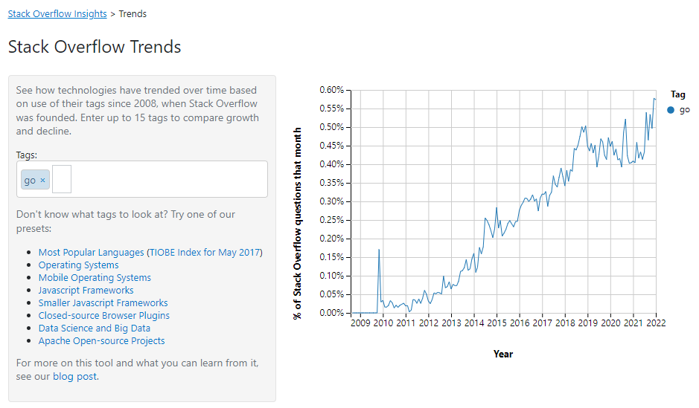
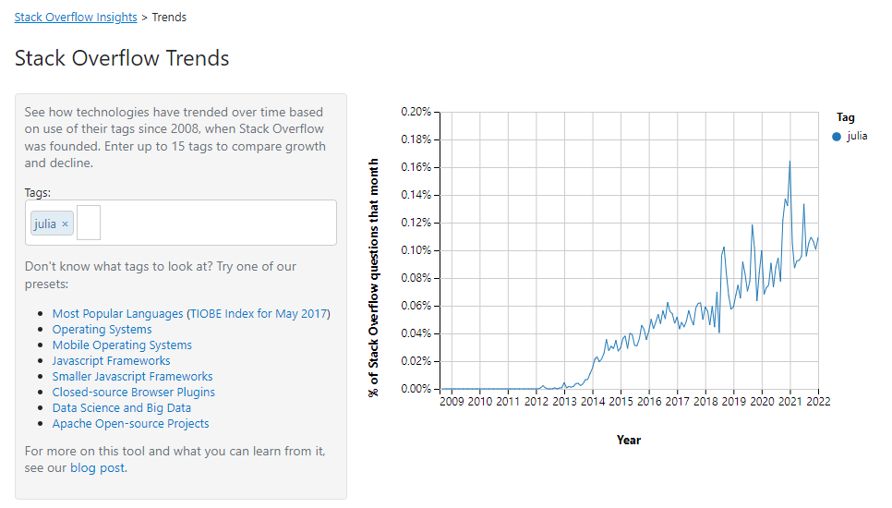
프로그래밍 트렌드: Stackoverflow Trend and Survey

Slide 13
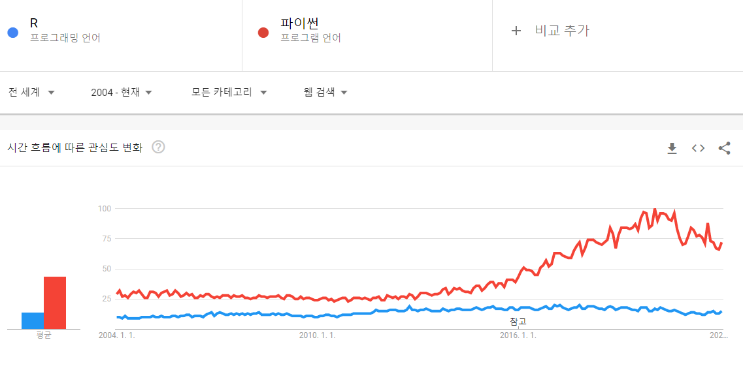
R vs Python: 평균적 트렌드 변화

Slide 14
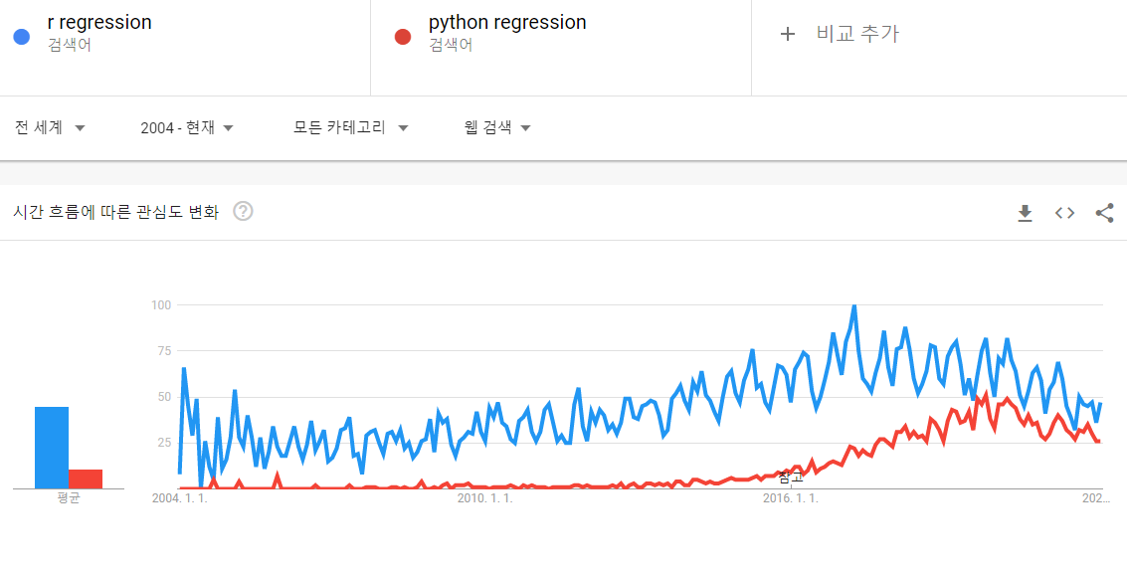
R vs. Python: 통계분석(regression)과의 연관성 변화

Slide 15
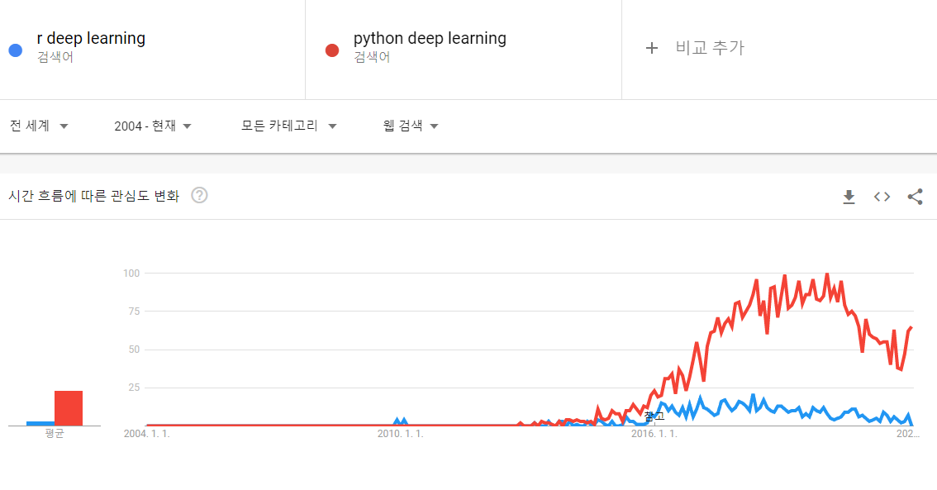
R vs. Python: Deep learning (4차산업혁명..?)과의 연관성 변화

Slide 16
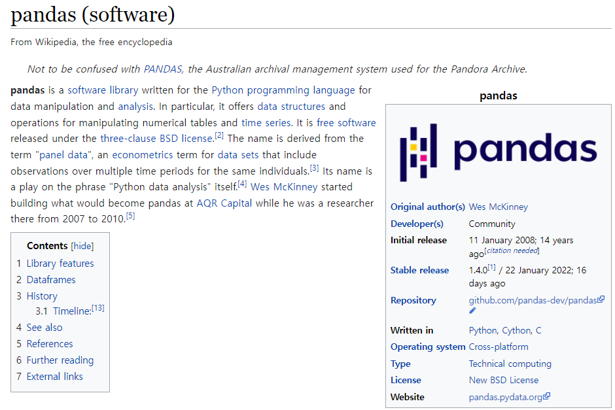
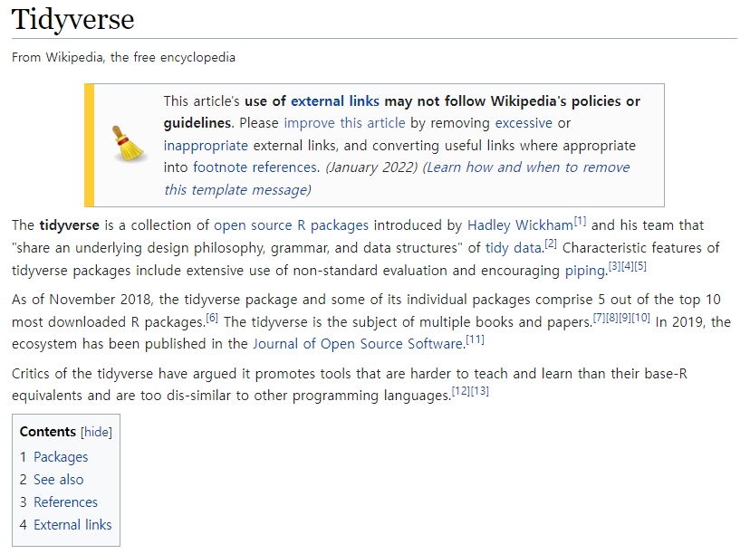
R vs Python
R
(Academic) 통계분석
핵심 패키지
tidyverse
dplyr ggplot ...
Python
그 외
(데이터분석을 위한) 핵심패키지
pandas
benchmarking the R data.frame by financial data scientist and very successful!

Slide 17
R의 장점
통계 분석과 시각화를 제공하는 무료 프로그램! Free Software! (향후 발전가능성)
매우 (매우) 중요!
폭넓은 사용자층: 일반인 to 전문통계학자: 통계학의 발전을 leading
풍부한 프로그램 소스: Open source
다양한 운영체제(Windows, MacOS, Linux) 에서 사용 가능 (호환성)
다양한 통계 프로젝트를 손쉽게 수행 가능! (범용성)
금융, 기계학습, 데이터마이닝, 경제학, 심리학
직관적인 코드

Slide 18
프로그래밍 언어 학습에 대한 노력 배분
Python
이미 잘 “분산”된 언어
수많은 package들이 스스로 추가수요를 창출하고 그에 맞춰 전문적인 개발인력 (big tech)들이 갈수록 양질의 패키지를 공급
Big tech의 2020 R&D 투자: 160조원 (미국 public, private 모두 합치면 약 600조)
요즘, 그리고 앞으로 최고 실력의 CS나 stat 출신이 Google을 갈까 SAS를 갈까?
R
통계에 집중투자
State-of-the-art (academic) 통계기법은 R을 통해서 많이 나옴 (단, AI기술은 모두 python)
기존의 최고 실력 통계학자이나 econometrician들은 주로 R로 코드를 작성하여 소통
R에 집중투자는 위험. Python 80%, R 20% 정도로 투자하는 것이 바람직!
통계 패키지는 아직까지는 의문의 여지없이 R에 더 잘 구현되어 있으니, R을 벤치마크 삼아서 공부하고 실무적으로 python에서 해당 기능을 어떻게 구현할지 고민하면 제일 이상적.

Slide 19

프로그래밍을 위한 유용한 사이트들
R Foundation
http://www.r-project.org
R에 관한 여러 정보들
CRAN (The Comprehensive R Archive Network)
http://cran.r-project.org
패키지(Packages)들 및 자료 다운로드
GitHub
https://github.com/
수많은 오픈소스 패키지들
Google
Stackoverflow or blogs...
Google, google, google, …. (코딩은 구글링의 연속이다!!)

Slide 20
2. R 설치

Slide 21
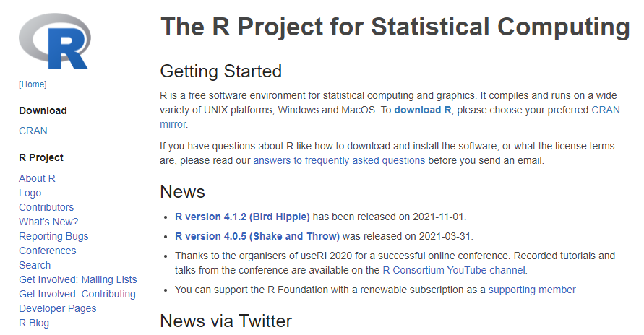
R 설치
http://www.r-project.org

Slide 22
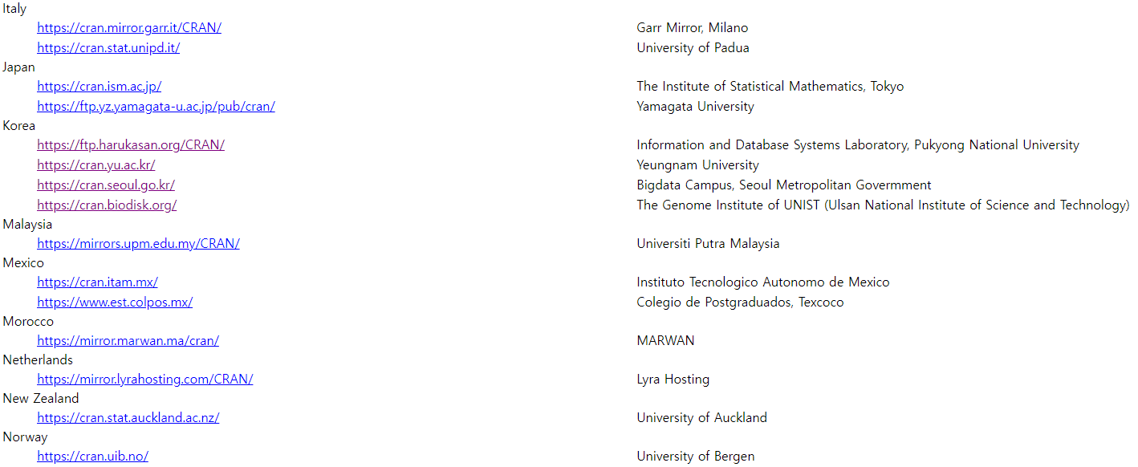
R 설치
CRAN Mirror 고르기

Slide 23
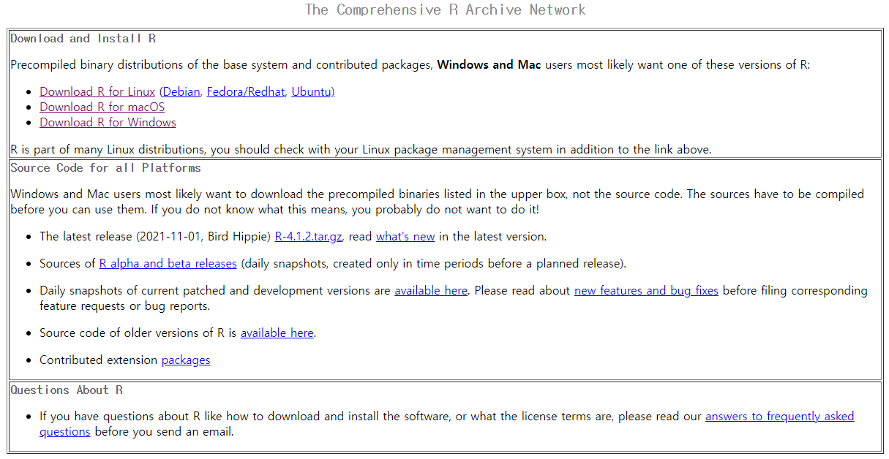
R 설치
자신에게 맞는 운영체제 선택하여 설치

Slide 24
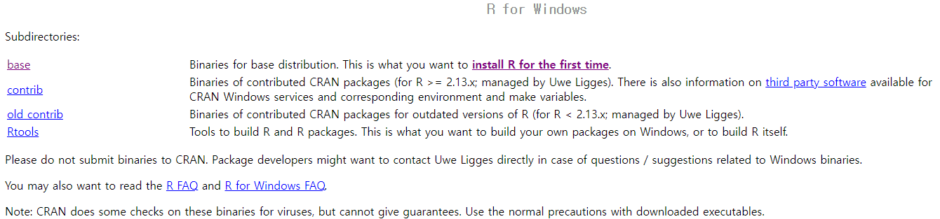
R 설치: Windows

Slide 25
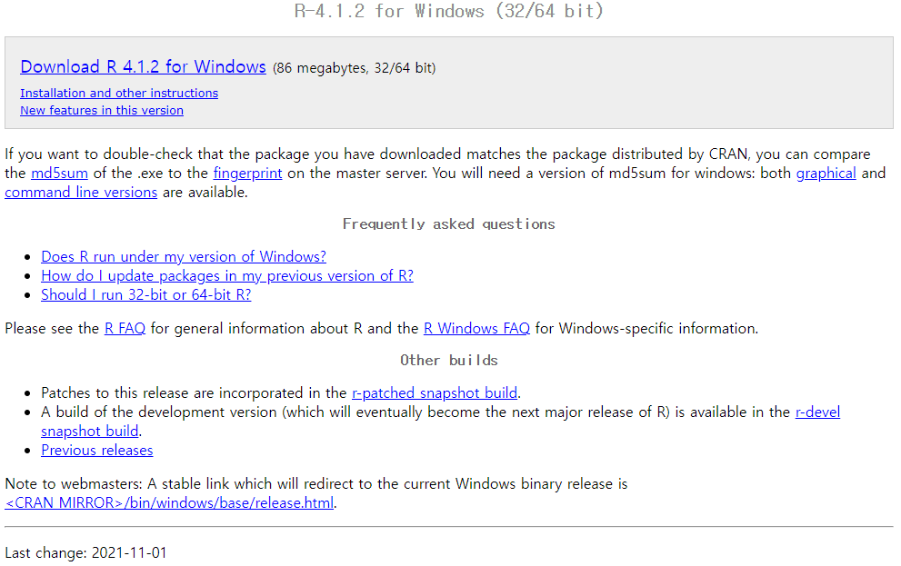
R 설치: Windows

Slide 26
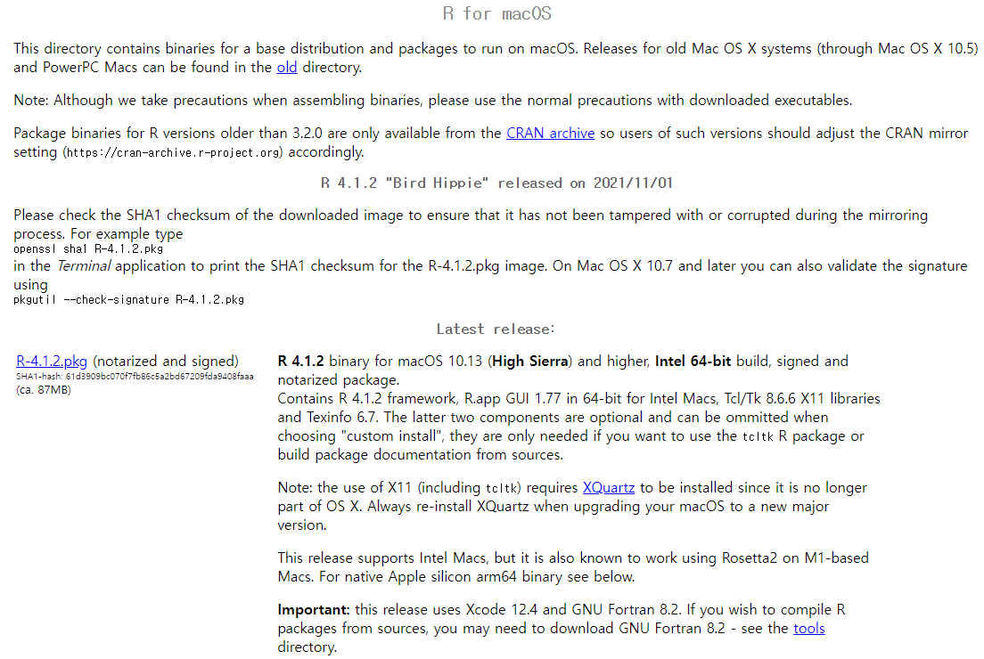
R 설치: macOS

Slide 27
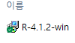
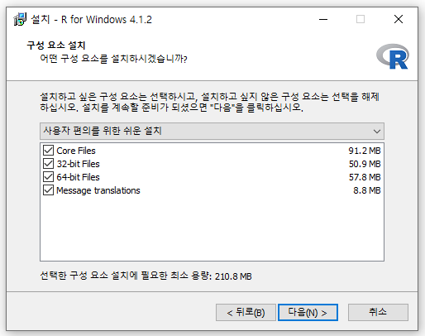
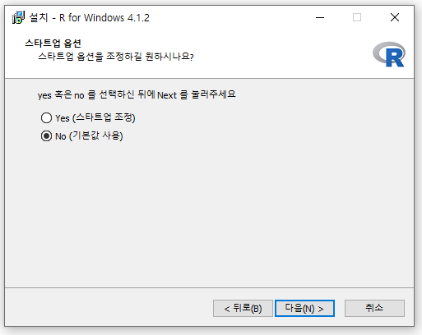
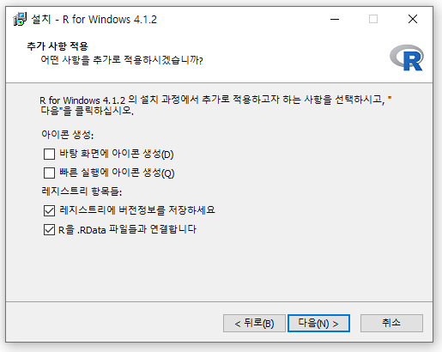
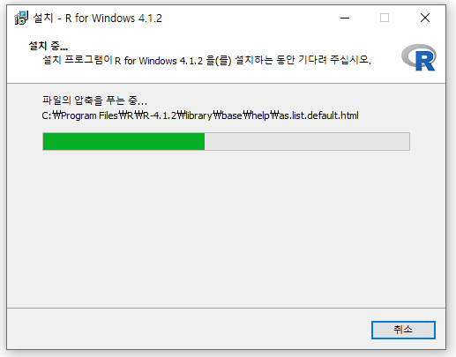
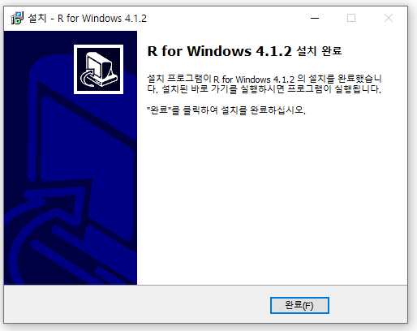
R 설치 과정

Slide 28
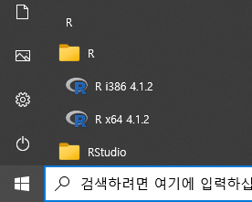
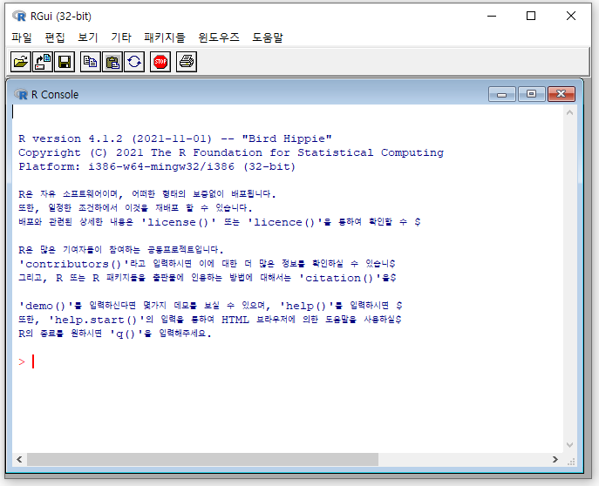
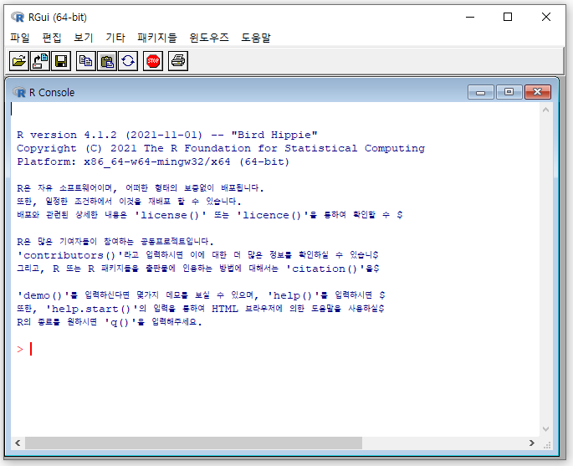
R 실행화면
시작버튼
R
32-bit: faster, lower RAM upto 3GB
64-bit: no limited RAM: (Big Data)

Slide 29
3. R 코딩 기초

Slide 30
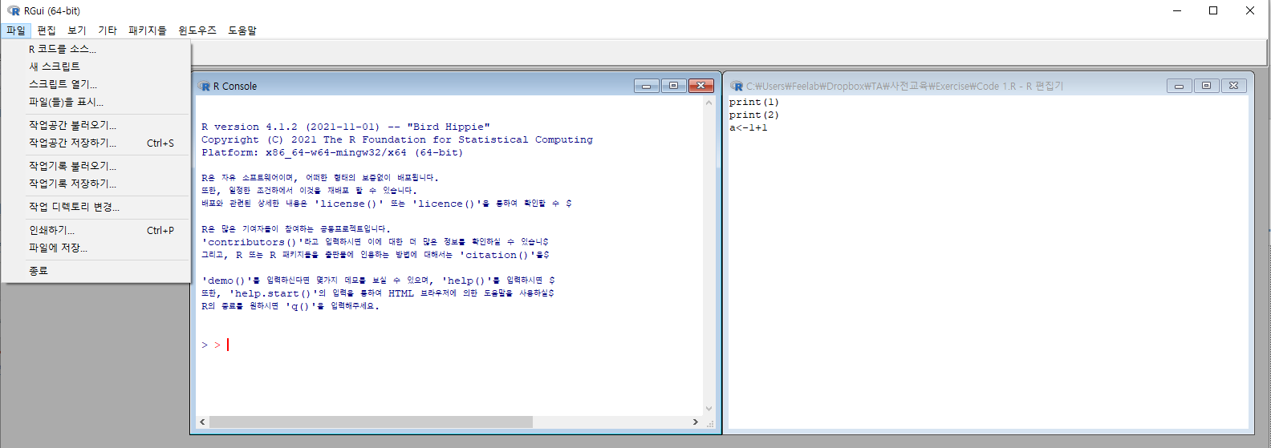
R 프로그램의 용어와 구조 이해
콘솔
코드=스크립트

Slide 31
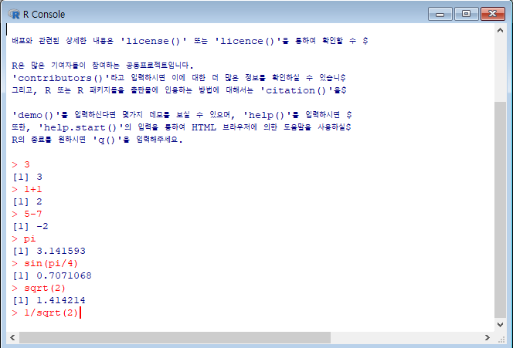
R 프로그램의 용어와 구조 이해
콘솔
입력을 기다리는 prompt
코드를 복사에서 붙여넣기 하면 line-by-line 으로 실행됨
[실습 1] 콘솔창 사용
출력 해보기
print(1)
“Lecture Note R Code.R” 에 있는 “#Example 1” 의 코드 복사해서 붙여넣기

Slide 32
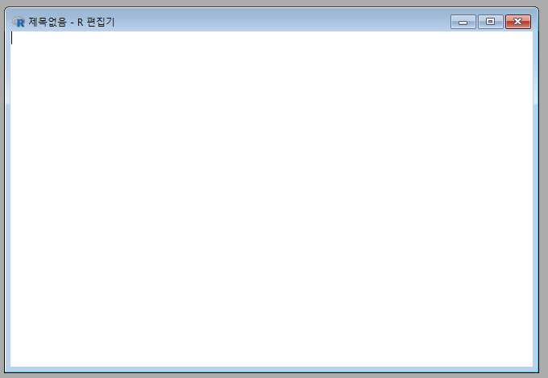
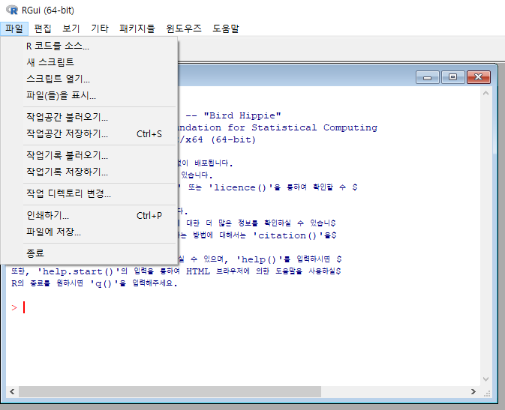
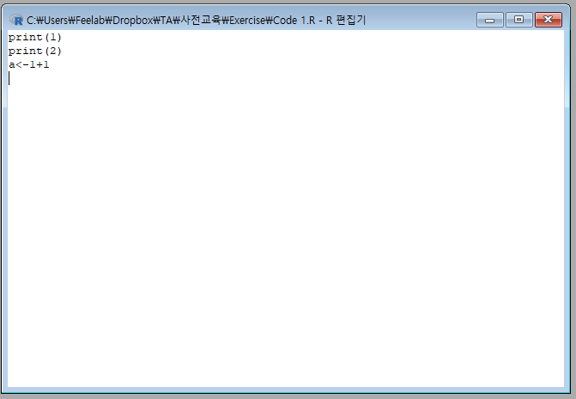
R 프로그램의 용어와 구조 이해
새 스크립트
스크립트=코드
R 코드를 작성
코드 작성 후 저장
스크립트 열기
기존의 작성되었던
스크립트(코드)
열기

Slide 33
R 프로그램의 용어와 구조 이해
R 코드를 소스....
기존의 작성되었던 코드에 있는 정보를 읽어옴
즉, source 도 함수임.

Slide 34
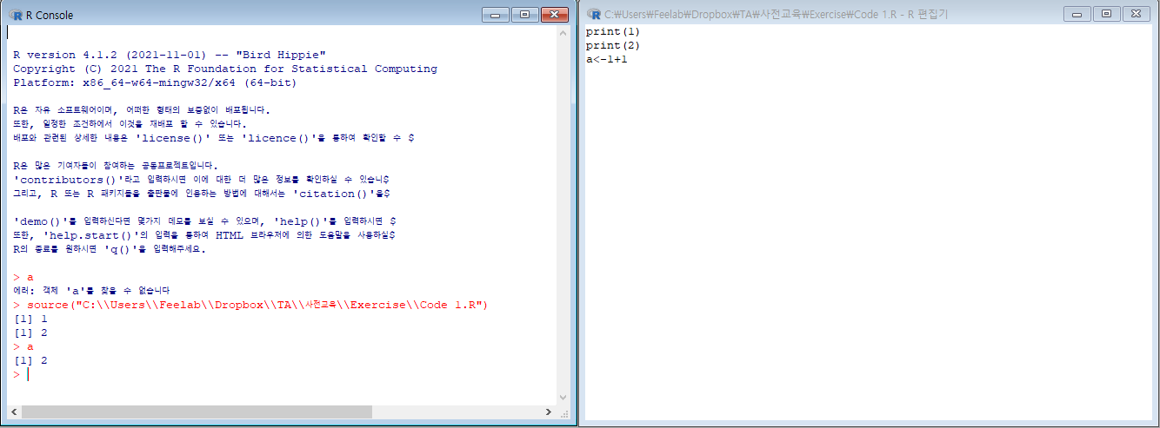
R 프로그램의 용어와 구조 이해
R 코드를 소스....
기존의 작성되었던 코드에 있는 정보를 읽어옴. 즉, source 도 함수임.
R 코딩의 과정
1) 코드 작성 및 저장
2) 콘솔을 통해 코드를 실행
1) a를 정의한 적이 없어서 에러
2) 코드를 소스함
3) 코드에 있는 print가 실행, a도 생성

Slide 35
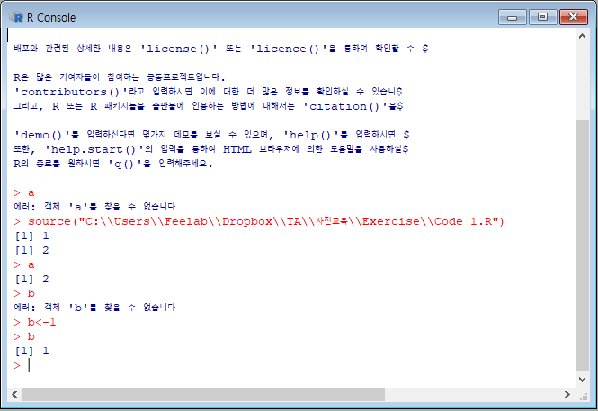
R 프로그램의 용어와 구조 이해
R 콘솔 창을 활용하여 직접 코딩도 가능
b 가 없어서 에러
b에 1을 대입
b<-1
b를 출력하면 1이 나옴.
Console 창의 활용
코드의 결과물을 확인
절대로 콘솔 창에 직접 장문의 코딩은 하지 말기
저장과 코드 관리가 어려움
R 코드로 작업 관리

Slide 36
R 프로그램의 용어와 구조 이해
[실습 2] 코드 작성 후 저장
“Code 1.R” 이란 이름으로 해당 내용을 타이핑 후 저장. 확장자는 자동으로 지정됨.
print(1)
print(2)
a<-1+1
[실습 3] 코드 불러오기
R을 닫고 다시 실행.
콘솔에서 a 확인
“Code 1.R” 불러오기
콘솔에서 a 확인
[실습 4] 코드 source하기
“Code 1.R” source해보기
콘솔에서 a 확인

Slide 37
R 코딩 기초
계산 연산자
Operator | 뜻 | 예시
+ | 덧셈 | 8 + 8 = 16
- | 뺄셈 | 7 – 9 = -2
* | 곱셈 | 16 * 4 = 64
/ | 나눗셈 | 5 / 2 = 2.5
%/% | (정수) 나눗셈 몫 | 5 %/% 2 = 2
%% | 나머지 | 9 %% 3 = 0
** | 거듭제곱 | 7 ** 2 = 49

Slide 38
R 코딩 기초
[실습 5] 연산자 결과 확인
“Lecture Note R Code.R” 에 있는 “#Example 4”에 있는 코드들 한줄씩 실행해보기
사칙연산과 거듭제곱은 아주 많이 활용
나눗셈 몫이나 나머지도 적재적소에 활용가능
그림 7장을 3 by 3 그리드 위에 배열하기
행 좌표: i %/% 3
열 좌표: i %% 3

Slide 39
R 코딩 기초
기본 수학 함수
Functions | 뜻 | 예시
sqrt(x) | 루트 | sqrt(5)=2.236068
exp(x) | 지수함수 | exp(1)=2.718282
log(x) | 로그함수 | log(2)=0.6931472
log10(x) | 상용로그함수 | log10(2)=0.30103
sin(x) | sin함수 | sin(pi/2) = 1
abs(x) | 절댓값 | abs(-32)=32
floor(x) | x보다 작은 최대 정수 | floor(-8.2)=-9

Slide 40
R 코딩 기초
[실습 6] 연산자 결과 확인
“Lecture Note R Code.R” 에 있는 “#Example 4”에 있는 코드들 한줄씩 실행해보기
log(exp(1))의 값 확인하기
경제학, 금융, 사회과학 분야에서 삼각함수를 쓸 일은 많지는 않음
지수 로그는 아주 많이 활용
지수함수: continuous 복리계산 등
로그함수: 변수변환
Outlier효과를 경감시킴
탄력성 (elasticity)로 회귀분석결과를 해석가능하도록 해줌.

Slide 41
R 코딩 기초
Comment (주석)
주석 : 코드 이해를 돕기 위해 덧붙이는 설명
어려운 코드에 대한 보충 설명
추후 작업을 위한 책갈피 역할
코드 흐름에 영향을 주지 않음.
반드시 # 이후에 입력. # 를 붙이지 않으면 Error 발생
[실습 7] 주석의 역할이해
콘솔창에 x 입력
에러 확인
#x 입력
에러나는지 확인
[실습 8] 코드내에서 주석의 역할 이해
해당 코드 작성 후 “Code 2.R”로 저장
x<-1
#y<-2
코드 소스하여 x만 생성되는지 확인

Slide 42
R 코딩 기초
R 프로그램 종료 (Quit R)
콘솔에 quit() 입력
콘솔 내용 저장 시 [예], 그렇지 않으면 [아니요] 선택
변수는 언제 사라지는가?
rm(list=ls())
콘솔을 초기화시키고 다시 처음부터 코딩하는 습관들이기
콘솔이 초기화되지 않으면 다른 협업자가 코드를 받았을 땐 선언하기 전 변수를 사용하게 되어 에러가 발생할수도!
과제나 시험 채점 시 감점 대상!

Slide 43
4. 데이터 종류

Slide 44
데이터 종류
자료 형태 | 구성 차원 | 자료 유형 | 복수 데이터 유형 적용 여부
스칼라(Scalar) | 0차원 | 수치/문자/복소수/논리 | 불가능
벡터(Vector) | 1차원 | 수치/문자/복소수/논리 | 불가능
행렬(Matrix) | 2차원 | 수치/문자/복소수/논리 | 불가능
데이터프레임(Dataframe) | 2차원 | 수치/문자/복소수/논리 | 가능
배열(Array) | 2차원 이상 | 수치/문자/복소수/논리 | 불가능
요인(Factor) | 1차원 | 수치/문자 | 불가능
시계열(Time Series) | 2차원 | 수치/문자/복소수/논리 | 불가능
리스트(list) | 2차원 이상 | 수치/문자/복소수/논리 /함수/표현식/Call 등 | 가능

Slide 45
데이터 종류: 스칼라 (Scalar)
스칼라 (Scalar) : 특정 형태의 자료
x <- 1
y <- 2
z <- TRUE
w <- “w”

Slide 46
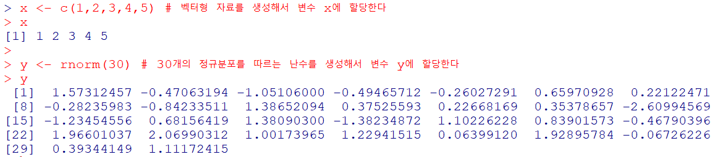
데이터 종류: 벡터 (Vector)
벡터 (Vector) : 동일한 형태의 자료를 1차원의 형태로 여러 개 모아서 취급하는 데이터 형태
벡터의 예
삼성전자 주가
삼성전자 실적

Slide 47
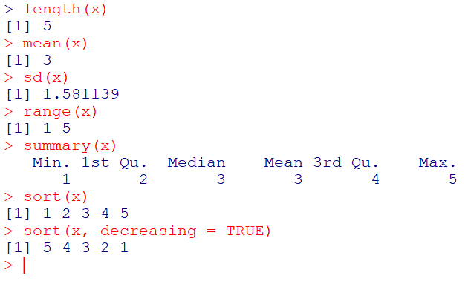
데이터 종류: 벡터 (Vector)
벡터와 관련된 연산
Summary functions
length(x)
mean(x)
sd(x)
range(x)
summary(x)
정렬
sort(x)
sort(x, decreasing = TRUE)

Slide 48
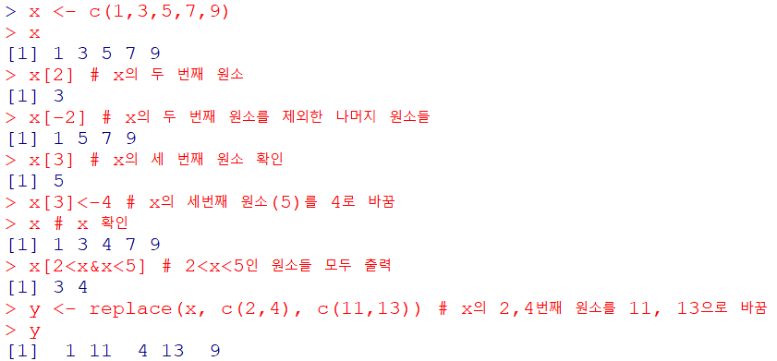
데이터 종류: 벡터 (Vector)
벡터 원소 다루기 (인덱싱, indexing, 매우 중요!)
데이터 다루기는 결국 인덱싱의 문제이다.
인덱싱 기본 문법
[ ] 를 활용하여 각 원소에 접근
x[1] : 첫 번째 원소
x[2] : 두 번째 원소
x[-2] : 두 번째를 제외한 나머지 원소들
인덱싱을 활용한 데이터 변환
x[3] <- 4: 세번째 원소(5)를 4로 바꿈
고급 인덱싱: 조건부 (conditional) 인덱싱
x[2<x&x<5]: 2<x<5인 원소 모두 출력

Slide 49
데이터 종류: 벡터 (Vector)
[실습 9] Conditional indexing (조건부 참조)
& 연산자: and
| 연산자: or
<= : 이하
>= : 이상
| 연산자를 활용하여 x에서 2보다 작거나 같거나 5보다 크거나 같은 원소들을 불러오기
x[x<=2|x>=5]
[실습10] Conditional indexing (조건부 참조)
== : equal
| 연산자를 활용하여 x에서 2보다 작거나 같거나 5보다 크거나 같은 원소 또는 3인 원소 불러오기
x[(x<=2|x>=5) | (x==3)]

Slide 50
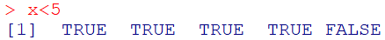
데이터 종류: 벡터 (Vector)
Vector indexing의 원리 이해
x <- c(1,2,3,4,5)
Index로는 scalar나 vector가 가능하다.
x[0]
x[c(1,2)]
x[c(4,5)]
그렇다면 conditional indexing을 하는 원리는?
x<5
즉, x<5 도 벡터로서 저장이 된다.
따라서 x<5를 벡터로 인식하여 인덱싱에 사용할 수 있다.

Slide 51
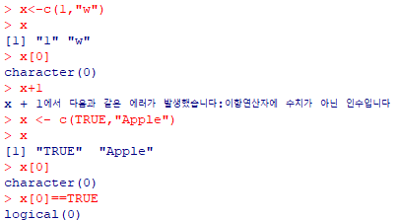
데이터 종류: 벡터 (Vector)
복습
데이터 타입 vector에는 다른 종류의 원소도 저장될 수 있다?
Y/N
Vector는 인덱싱에 사용할 수 없다?
Y/N

Slide 52
데이터 종류: 행렬 (Matrix)
행렬(Matrix) : 동일한 형태의 자료를 2차원 형태로 여러 개 모아서 취급하는 데이터 형태
가장 널리 활용되는 자료형태 중 하나
숫자와 문자가 섞여서 구성될 수 없음.
행렬 생성 방법
길이가 같은 벡터들을 만들고, rbind 혹은 cbind 이용
함수 “matrix” 와 parameter “nrow” 이용

Slide 53
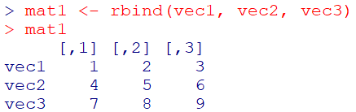
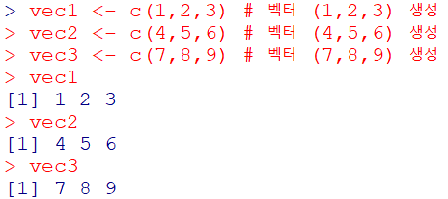
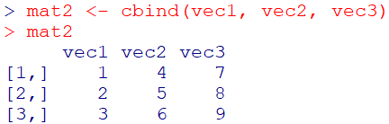
데이터 종류: 행렬 (Matrix)
행렬(Matrix) 생성
길이가 같은 벡터들을 만들고, rbind 혹은 cbind 이용
1) 벡터의 생성
2) 벡터들 합치기
rbind: row 방향으로 bind한다.
cbind: column 방향으로 bind한다.

Slide 54
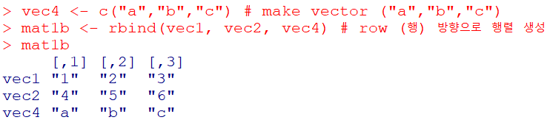
데이터 종류: 행렬 (Matrix)
만약 다른 데이터 형태의 vector를 합친다면?
Elements are not number!

Slide 55
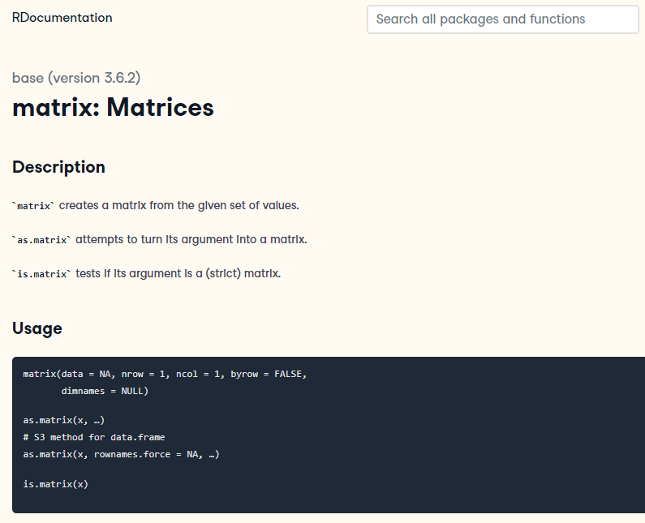
데이터 종류: 행렬 (Matrix)
행렬(Matrix) 생성
함수 “matrix” 와 parameter인 “nrow”를 사용
R 함수 참고
함수의 argument가 궁금할 경우 오른쪽과 같이 documentation을 검색할수도
https://www.rdocumentation.org/packages/base/versions/3.6.2/topics/matrix

Slide 56
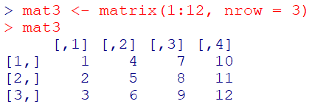
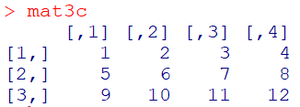
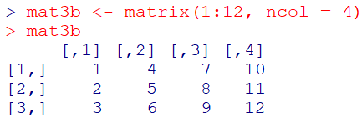
데이터 종류: 행렬 (Matrix)
행렬(Matrix) 생성
함수 “matrix” 와 parameter인 “nrow”를 사용
[실습 11] Matrix 함수 익히기
Matrix함수의 argument를 잘 참고하여 어떻게 하면 아래와 같은 행렬을 만들 수 있을까?
mat3c <- matrix(1:12, ncol = 4, byrow=TRUE)

Slide 57
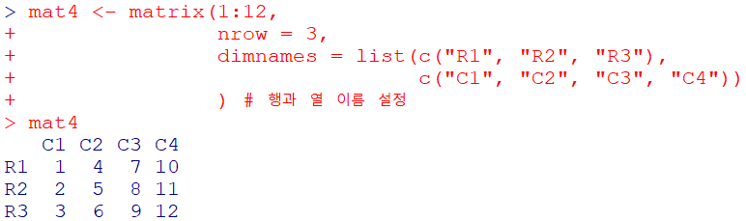
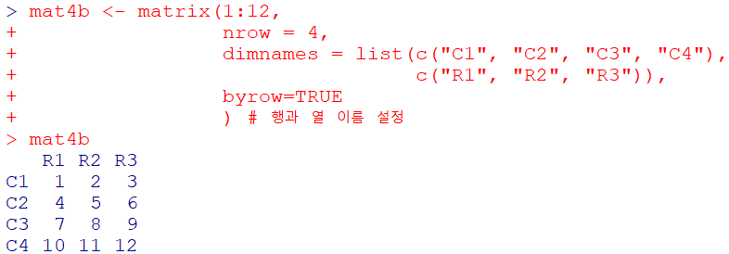
데이터 종류: 행렬 (Matrix)
Column 이름 생성
byrow=FALSE
dinames에 행, 열의 이름 지정
byrow=TRUE

Slide 58
데이터 종류: 행렬 (Matrix)
Element
mat1[1]
mat1[1,1]
mat1[1,2]
mat1[1,2,drop=FALSE]
# return the element as matrix
Row
mat1[1,]
# return row vector
mat1[1,,drop=FALSE]
# return row matrix
[실습 12] Column
mat1의 첫번째 column을 가져오려면?
mat1[,1]
mat1의 두번째 column을 가져오려면?
mat1[,2]
mat1의 두번째 column을 matrix형태로 가져오려면?
mat1[,2,drop=FALSE]

Slide 59
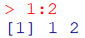
데이터 종류: 행렬 (Matrix)
Submatrix
mat1[1:2, 2:3]
1:2의 정체는?
mat1[1:1,2:3]
mat1[1:1,2:3,drop=FALSE]
c()를 이용하여 submatrix가져오기
mat1[c(1)]
mat1[c(1),]
mat1[c(1,3)]
mat1[c(1,3),]
[실습 13] 첫번째 행, 세번째 행에 있는 첫번째 열, 세번째 열을 가져오려면?
mat1[c(1,3),c(1,3)]
[실습 13B] rownames, colnames를 사용해서 row, col 이름 변경가능!

Slide 60
데이터 종류: 행렬 (Matrix)
행렬(Matrix) 생성: 문자열 행렬 데이터 생성
문자 타입 자료(Character)는 “ “ 를 꼭 표시한다.
단어도 저장 가능

Slide 61

데이터 종류: 행렬 (Matrix)
Reshaping
mat6
만약 2 by 12 matrix로 만들고 싶다면?
But... why?
만약 mat7이 각 분기의 observation을 한 row마다 나열한 것이라고 하자.
어떤 필요에 의해서 1년치의 observation으로 변환해야할 수 있다.
예) stock return momentum 계산
과거 12개월 치 return으로
dim(mat7) <- c(2,12)

Slide 62
데이터 종류: 행렬 (Matrix)
행렬(Matrix) 연산
R의 행렬연산은 행렬 곱이 아님!
Multiply scalar
x1*3
Multiply vector
x1*c(10,20)
[실습 14] 그렇다면 다음 계산의 결과를 생각해보자
x1*c(10,20,30,40)
[실습 15] 각각 Column에 10, 20, 30, 40을 곱하려면?
x1*rep(c(10,20,30,40),2)

Slide 63

데이터 종류: 행렬 (Matrix)
행렬(Matrix) 연산
apply: 행 또는 열에 적용할 수 있는 함수 (Max, Min, Mean, Sum 등)

Slide 64
데이터 종류: 행렬 (Matrix)
apply 함수
mat1
apply(mat1, 1, max)
1: 각 행에 대해서 max 함수 적용한 결과값 반환
apply(mat1, 2, mean)
2: 각 열에 대해서 mean 함수 적용한 결과값 반환
[실습 16] 두번째 열에 c(1,2)를 대입해보기

Slide 65



데이터 종류: 행렬 (Matrix)
행렬(Matrix) 연산
Element-wise 연산
행렬 곱
실전에서는?

Slide 66
데이터 종류: 배열 (Array)
배열(Array) : 행렬을 3차원 이상으로 다차원으로 확장한 것
“dim=c(row, column, floor)” parameter를 이용하여 차원 설정 가능
x <- array(1:24, dim=c(2,4,3))
y <- array(1:120, dim=c(2,4,3,5))
배열로 저장되어야 하는 데이터 종류는?
이미지
픽셀별 (x, y 좌표)별 RGB
딥러닝 학습을 위한 시계열 데이터
관측치 1: 다변수시계열
예) 2000년~2010년까지의 주가수익률, lagged 시가총액, PER, PBR 등 (matrix 형태)
관측치 2: 마찬가지로 다변수시계열
2001년 ~ 2011년까지의 주가수익률, lagged 시가총액, PER, PBR 등 (matrix 형태)
이런 데이터의 경우 array 형태로 저장되어야하는 유형이다!

Slide 67

데이터 종류: 배열 (Array)
배열(Array) : 행렬을 3차원 이상으로 다차원으로 확장한 것
“dim=c(row, column, floor)” parameter를 이용하여 차원 설정 가능
1 2 3 4
1
2
1 | 3 | 5 | 7
2 | 4 | 6 | 8
1
1
2
9 | 11 | 13 | 15
10 | 12 | 14 | 16
2
1
2
17 | 19 | 21 | 23
18 | 20 | 22 | 24
3

Slide 68


데이터 종류: 배열 (Array)
배열(Array) indexing
1 2 3 4
1
2
1 | 3 | 5 | 7
2 | 4 | 6 | 8
1
1
2
9 | 11 | 13 | 15
10 | 12 | 14 | 16
2
1번째 row, 3번째 column
에 속한 3개 원소들
Ex) 5 : (1,3,1) $→$ (1)
Ex) 21 : (1,3,3) $→$ (3)
1 2 3
5 | 13 | 21
1
2
17 | 19 | 21 | 23
18 | 20 | 22 | 24
3

Slide 69
데이터 종류: 배열 (Array)
[실습 16] Array indexing 결과 예상
다음 코드를 실행한 결과가 무엇일지 생각해봅시다.
x <- array(1:24, dim=c(2,4,3))
x[,2,]
x[,2,3]
1 2 3 4
1 2 3 4
1
2
1 | 3 | 5 | 7
2 | 4 | 6 | 8
1
1
2
1 | 3 | 5 | 7
2 | 4 | 6 | 8
1
1
2
9 | 11 | 13 | 15
10 | 12 | 14 | 16
2
1
2
9 | 11 | 13 | 15
10 | 12 | 14 | 16
2
1
2
17 | 19 | 21 | 23
18 | 20 | 22 | 24
3
1
2
17 | 19 | 21 | 23
18 | 20 | 22 | 24
3

Slide 70
5. 실전 R

Slide 71

실전 R
수많은 변칙적 상황과 예상치 못한 오류와의 싸움
수많은 데이터 타입
Outliers
(나오지 않는 결과)
(결과 나올 때까지 무한반복)
승률을 조금이라도 올리려면!
도구를 잘 써야 한다.
Rstudio

Slide 72

실전 R
matrix vs data.frame (vs array) ?

Slide 73

실전 R (python)
Python matrix
Python dataframe

Slide 74
6. R studio 설치

Slide 75
R studio 설치
R : 상호 대화식 인터페이스 (Python Jupyter Notebook과 비슷)
입력된 명령문에 대한 결과를 곧장 확인 가능하여 편리함.
간단한 코드를 입력하고 이에 대한 결과를 빠르게 확인할 때 유용.
복잡한 프로그래밍을 하기에는 가독성 등의 문제 발생.
Rstudio : 코드를 먼저 다 구현하고, 결과를 차례대로 확인.
코드 입력창, 결과창(Console), 환경 창, Plot 창 등이 분리되어 있음. (Python Spyder와 비슷)
복잡한 프로그래밍을 구현하기에 용이함.
R을 먼저 설치한 후, Rstudio 설치 가능
IDE (Integrated Development Environment)

Slide 76

R studio 설치
https://rstudio.com/products/rstudio/download/
[Rstudio Desktop] - [DOWNLOAD]

Slide 77

R studio 설치
운영체제 선택하여 설치

Slide 78

R studio 둘러보기

Slide 79

R studio 둘러보기

Slide 80
7. DataFrame, List

Slide 81
데이터 종류: 데이터프레임 (DataFrame)
데이터프레임(DataFrame) : 동일하거나 다른 형태의 자료를 2차원 이상의 형태로 여러 개 모아서 취급하는 데이터 형태
숫자와 문자가 섞여서 구성될 수 있음.
예) 티커, 날짜, 주가의 데이터
데이터프레임 생성 방법
배열 데이터를 (벡터 형태로) 선언한다.
선언된 배열 데이터를 모아서 구성한다.

Slide 82



데이터 종류: 데이터프레임 (DataFrame)
데이터프레임 (DataFrame) 생성
R studio!!!

Slide 83



데이터 종류: 데이터프레임 (DataFrame)
데이터프레임 (DataFrame) 특정 행과 열 출력
이것을 하기위해서 matrix에 대한 indexing을 배웠습니다.
Matrix처럼 숫자로 하는 indexing
stocks[1]
Dataframe에서는 column을 반환한다.
stocks[1,]
stocks[,1]
stocks[,c(1,3)]

Slide 84

데이터 종류: 데이터프레임 (DataFrame)
Dataframe의 column name으로 하는 indexing
이것을 하기위해서 dataframe을 사용합니다.
Rstudio의 강점
위와 같이 갖고 있는 column name을 알려준다.
stocks$ticker
stocks$prices

Slide 85
데이터 종류: 데이터프레임 (DataFrame)
Conditional indexing in Dataframe
문제
한 기업당 백만원 내에서 투자하려고 한다. (환율: 편의상 1,000원)
Universe에서 투자조건에 맞는 주식만 선별하시오.
힌트
stocks에 []안에 조건문을 쓴다.
조건
stocks’ price is less than 1000 USD

Slide 86
데이터 종류: 데이터프레임 (DataFrame)
Column간의 연산
실제 가장 많이 활용하는 연산
변수만들 때 가장 많이 활용
stocks$prices * stocks$shrout
의미?
stocks$mktcap <- stocks$price * stocks$shrout
생성한 변수는 꼭 이런식으로 dataframe에 추가시켜준다.
[실습 17] 이번에는 universe에서 시가총액이 천조원 이상인 기업만 선별하려고 한다. 코드를 작성해 보시오.

Slide 87
Rstudio 유용한 팁
ctrl + Enter를 사용하면 debugging하실때 매우 편리
한줄에서 ctrl+Enter 을 눌러서 어떤 일이 생기는지 확인
블락을 설정하고 ctrl+Enter가능
커서로 블락을 설정하고 ctrl+Enter 을 눌러서 어떤 일이 생기는지 확인

Slide 88
지난 15년간의 트렌드는 괜히 쌓인 것이 아니다!

Slide 89

데이터 종류: 리스트 (List)
리스트(List) : 키(Key), 값(Value)의 형태로 구성된 데이터
객체의 특정 부분만 호출 및 사용하고자 할 때 편리.
외부에서 Dataset을 Import하면 List형태로 저장됨.
사실 앞의 dataframe을 생성하는 과정은 실전 데이터 분석에서는 거의 할 일이 거의 없음
대부분 DB화 되어 있는 데이터를 불러옴
불러온 데이터는 list 형태로 주는 것이 업계표준
자유도가 아주 높음
대신 협업을 위해서 가독성이 높게 데이터를 전달해야함
db <- list(universe=stocks, country="US", asset_class="Equity")
각 key에 item(데이터)를 저장
python dictionary랑 유사

Slide 90
데이터 종류: 리스트 (List)
List에 access하기
db$universe
db$country
db$asset_class
List에 key 추가
db$author <- “Cho”
List에 key 제거
db$author <- NULL

Slide 91

Dataframe으로 데이터 작업하는 습관들이기
Matrix는 실수하기 쉬움
Indexing이 주로 숫자로 이뤄짐
Dataframe은 그 실수를 줄여줄 수 있음
Column name으로 주로 access하기 때문에 논리흐름에 따라 코딩가능
SQL 스타일의 코딩이 가능
SQL: 질의 -> 응답
“어떤 조건을 만족하는 데이터를 줘”하면 그에 해당하는 데이터 반환
R의 dataframe으로 하는 conditional indexing이 결국 SQL임
이러한 쿼리형 데이터는 작업할 때 논리의 흐름을 파악하기 더 쉬워서 여러모로 편리
나아가 R의 list, python의 dictionary 형태에 익숙해시면 좋습니다.
요즘 어플이나 각종 소비자행태 데이터는 모두 JSON (JavasScript Object Notation)으로 쌓임
JSON이 다 R의 list나 python dictionary처럼 key-item의 매칭인 relational database임.

Slide 92
8. 함수, 반복문, 그리고 조건문 데이터 작업을 현명하게 수행하기

Slide 93

함수 (Function)
데이터 작업할 때 실수를 줄여주고 효율을 높여줌.
특정 기능을 반복해서 사용하는 경우, 이 기능을 따로 작성해두고 필요할 때 마다 불러서 사용하면 편리하다.
함수(Function) : 특정 기능을 나타내는
코드를 하나의 이름으로 묶은 단위.

Slide 94

함수 (Function)
예제.
유니버스마다 시가총액을 계산하고 그 중 1000조원보다 큰 스탁만 가져오려고 한다.
이때 10개의 유니버스가 주어졌다면 함수를 안 쓰면 다음과 같이 해야함.
함수를 써야함

Slide 95



함수 (Function)
함수를 다음과 같이 작성
Input variables
(Parameters) (입력변수)
Name of function
(함수 이름)
Body
Output variable
(출력변수)

Slide 96

함수 (Function)
함수를 써서 아까의 코딩을 한다면?
절반으로 줄어듦
일반적으로 1/n로 줄일 수 있음
반복문을 활용해서 좀더 체계적으로 접근할 수 있음.

Slide 97


반복문 (for 문)
반복문 예시
반복문 문법
for (i in 인덱스범위){
반복 논리
}

Slide 98

조건문
만약 6번째 유니버스부터는 전처리를 하고싶지 않다면?
조건문 문법
if (조건){
작업
}

Slide 99
조건문
[실습 19] 만약 6번째 유니버스부터는 전처리를 하고싶지 않되 10번째는 하고 싶다면?

Slide 100


조건문
else if, else 구문
예) 10번째는 알고봤더니 지금 전처리를 하면 안되지만 나중에 살펴볼만하긴함
함수, 반복문, 조건문을 잘 활용하여 현명한 데이터 작업 및 통계분석을 해야한다.

Slide 101
ifelse 함수
데이터 전처리에 유용
x <- runif(1); x # 0과 1 사이의 난수를 생성해서 x에 저장
ifelse(x>0.5, "Large", "Small") #x가 0.5보다 크면 Large 출력, 0.5보다 작으면 Small 출력
x <- runif(10); x
ifelse(x>0.5, "Large", "Small")
vectorize 연산
가능한 경우가 많으니 꼭 체크하고 효율적인 방식으로 작업

Slide 102
9. 본격적인 데이터 작업 Part 1 패키지 설치, 데이터 불러와서 다루기

Slide 103
패키지 (Package)
패키지(Package)란?
특정한 목적의 로직들과 코드들의 집합
특정 주제에 대하여 완성도가 높고 설계가 잘된 코드들을 제 3자가 이용하기 쉽도록 패키지 형태로 배포
함수(Function), built-in 예제 데이터셋, 패키지 사용 방법에 대한 개요 및 설명서, 함수 도움말파일 등으로 구성

Slide 104

Install Package
R을 이용하여 데이터를 읽고, 처리하고 분석하기 위해서는 각 단계를 지원하는 Package를 설치해야 합니다.
사용하고자 하는 함수를 Google에 검색하면 쉽게 해당 함수를 제공하는 package가 나오기 때문에 외우실 필요가 없습니다.
작업 환경이 바뀔 때마다 처음 한 번만 설치하면 되고, 주로 사용하는 data.table, plyr, dplyr, reshape의 네 가지 package를 기본으로 설치한 뒤 필요한 package를 추가하여 설치하면 됩니다.

Slide 105

Load Library
R package는 한번 설치하면 해당 PC에 저장되어 있습니다.
반면 package내의 library를 사용하려면 R studio를 시작할 때 마다 load해주어야 합니다.
한번에 library를 모두 load할 필요는 없으며, 필요한 library를 load해가며 분석할 수 있습니다.

Slide 106


작업 공간 변경
R에서 기본적으로 데이터를 읽고 쓸 때, 사용할 폴더를 지정해주어야 합니다.
서로 다른 폴더에 저장된 데이터도 working directory를 바꾸어가며 작업할 수 있지만, 같은 프로젝트에 대해서는 데이터를 한 폴더에 두는 것이 편리합니다.
작업표시줄을 이용하여 working directory를 변경할 수도 있고, 코드를 통해 지정해줄 수도 있습니다.

Slide 107


데이터 로드
분석할 데이터를 앞서 설정한 working directory 안에 저장하는 것이 편리합니다.
.xlsx, .csv, .txt, .dat 등 다양한 확장자의 데이터를 사용할 수 있습니다.

Slide 108

데이터 분석하기
코스피 상장 종목 데이터

Slide 109


데이터 분석하기
데이터 구조 파악

Slide 110

데이터 분석하기
Dataset 일부를 추출하여 Sub-dataset 만들기 + rbind

Slide 111

데이터 분석하기
Dataset 일부를 추출하여 Sub-dataset 만들기 + cbind

Slide 112


데이터 분석하기
apply 연습

Slide 113
10. 본격적인 데이터 작업 Part 2 탐색적 데이터 분석 – 도식화

Slide 114
변수의 종류
변수 분류 | 변수 종류 | 설명
Categorical variables (Qualitative) | Nominal data | 숫자로 표시된 데이터가 아니며, 편의상 숫자로 변환. 순위의 개념이 없음 (예: 산업 코드)
 | Ordinal data | 숫자로 표시된 데이터가 아니며, 편의상 숫자로 변환. 순위의 개념이 있음 (예: 시가총액의 분류)
Numeric variables (Quantitative) | Continuous data | 데이터가 연속 변수로써 셀 수 없는 형태 (예: 시가총액, 주가)
 | Discrete data | 데이터가 비연속 변수로써 셀 수 있는 형태 (예: 기업의 직원 수)

Slide 115
변수의 종류에 따른 표현 방법
변수 분류 | 표현의 종류 | 종류
Categorical variables (Qualitative) | 표 형태의 표현 | 빈도표, 상대빈도표, 퍼센트 빈도표, 교차 테이블
 | 그림 형태의 표현 | 바 차트, 파이 차트, 그룹 바 차트, 누적 차트
Numeric variables (Quantitative) | 표 형태의 표현 | 빈도표, 상대적 빈도표, 퍼센트 빈도표, 누적 빈도표, 교차 테이블
 | 그림 형태의 표현 | 히스토그램, 줄기-잎 도표, 스캐터 플랏

Slide 116


데이터 분석: Categorical variables
카테고리 변수는 원칙적으로 숫자로 표시할 수 없으나, 편의상 숫자로 변경한 데이터를 의미함.
기업별 산업 코드는 대표적인 카테고리 변수로 숫자의 순서가 의미가 없는 변수임.
ind_data$ind_code <- as.numeric(factor(ind_data$industry))

Slide 117

데이터 분석: Categorical variables
카테고리 변수 빈도 확인
freq_table01 <- table(ind_data$industry) # category 별 분할표를 만듦
freq_table1 <- as.data.frame(freq_table01) # 다른 column도 추후 지정해주기 위해 dataframe으로 변환
colnames(freq_table1) <- c('cart','freq')
freq_table1$ratio <- freq_table1$freq / sum(freq_table1$freq)

Slide 118

데이터 분석: Categorical variables
카테고리 변수 막대 차트 그리기
col_list <- c("lightblue", "mistyrose", "lightcyan", "lavender", "cornsilk")
barplot(freq_table01, col = col_list, legend = TRUE)

Slide 119


데이터 분석: Categorical variables
카테고리 변수 파이 차트 그리기
pie(freq_table0, labels = paste(freq_table$Var, round(freq_table$ratio * 100, 1), '%'))
pie(freq_table0)

Slide 120

데이터 분석: Categorical variables
시가총액을 기준으로 카테고리 변수로 변환
mc <- ind_data$mktcap
mktcap_cart <- ifelse(mc >= 10000000, 'Large’,
ifelse(mc < 10000000 & mc >=1000000, 'Large-Medium’,
ifelse(mc < 1000000 & mc >= 500000, 'Medium’,
ifelse(mc < 500000 & mc >= 100000, 'Medium-Small', 'Small'))))
ind_data$mktcap_cart <- mktcap_cart

Slide 121



데이터 분석: Categorical variables
[실습 20]
다음과 같이 Large, Large-Medium 등의 시가총액 별 카테코리에 대한 요약통계치 표를 만드시오.
다음과 같이 histogram과 pie차트를 그려보시오.

Slide 122


데이터 분석: Categorical & Categorical
두 개의 Categorical 변수에 대한 교차 테이블 작성
freq_table03 <- table(ind_data$industry, ind_data$mktcap_cart) # 두개 인수를 통해 교차테이블
freq_table3 <- as.data.frame(freq_table03)
colnames(freq_table3) <- c('ind','mktcap','freq')
freq_table4 <- unstack(freq_table3, freq~ind)
rownames(freq_table4) <- freq_table2$cart
freq_table5 = freq_table4/sum(freq_table4) * 100

Slide 123


데이터 분석: Categorical & Categorical
barplot(data.matrix(freq_table4),
col = colors()[c(23,89,12,57,29)],
legend = rownames(freq_table5))
barplot(data.matrix(freq_table4),
col = colors()[c(23,89,12,57,29)], beside = T,
xlab = 'Sector', legend = rownames(freq_table5))

Slide 124

데이터 분석: Continuous variables
연속 변수는 연속된 숫자로 된 변수
예를 들어, 기업의 월별 주가
prc_data <- read.csv('kospi stock price.csv', head = TRUE)

Slide 125


데이터 분석: Continuous variables
연속 변수의 히스토그램
hist(prc_data$samsung)
plot(samsung~date, prc_data)

Slide 126


데이터 분석: Continuous variables
연속된 두 변수 간의 그림: 산점도 (Scatter plot)
plot(samsung~KOSPI, prc_data)
SK하이닉스와 현대차 주가의 산점도

Slide 127


데이터 분석: Continuous variables
연속된 두 변수 간의 그림: multiple plot
다음의 그래프를 그려보시오.
Hint: lty 3 & 4, lwd = 2, ‘bottomright’
lty: line type
lwd: line width
bottomright: legend position

